Slide 1

C++语言基础教程
高等学校计算机基础教育教材精选 吕凤翥 编著

Slide 2
面向对象程序设计
第1章 C++语言概述
第2章 数据类型和表达式
第3章 预处理和语句
第4章 函数和作用域
第5章 类和对象（一）
第6章 类和对象（二）
第7章 继承性和派生类
第8章 多态性和虚函数
第9章 C++的I/O流库
陕西科技大学计算机系

Slide 3
第2章 数据类型和表达式
2.1 基本数据类型
2.2 常量和变量
2.3 数组类型
2.4 枚举类型
2.5 指针和引用
2.6 运算符
2.7 表达式
2.8 类型定义
陕西科技大学计算机系

Slide 4
2.1 基本数据类型
一、基本数据类型
整型int
单精度浮点数float
浮点型(实型)
双精度浮点数double
基本数据类型
字符型char
逻辑型bool
空值型void
用于函数和指针
陕西科技大学计算机系

Slide 5
2.1 基本数据类型（续）
二、数据类型修饰符
signed：有符号
unsigned：无符号
short：短型
long：长型
说明：
1) 类型修饰符可以修饰除void、bool类型以外的其他类型；
2) 上述修饰符均可用于整型和字符型；
3) long修饰符还适用于双精度浮点数；
陕西科技大学计算机系

Slide 6
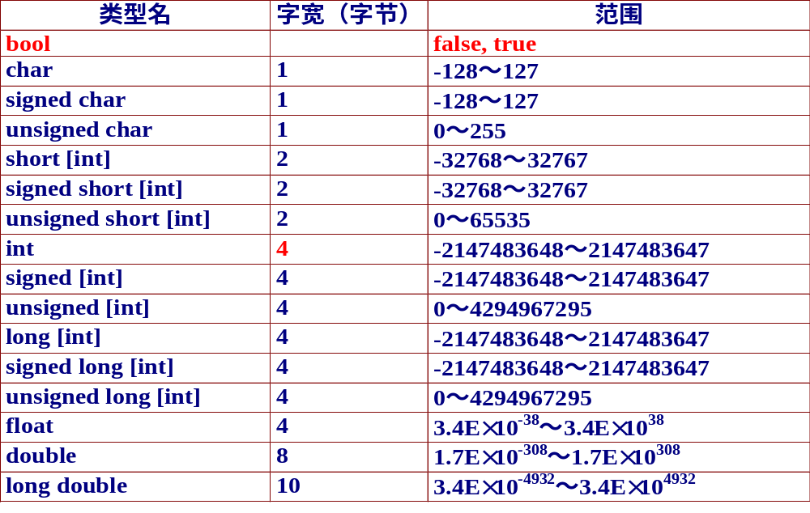
2.1 基本数据类型（续）-列表
陕西科技大学计算机系

Slide 7
2.1 基本数据类型（续）
说明：
1) 表中的[int]可以省略，即在int之前有修饰符出现时，可以省略关键字int；
2) 单精度类型float、双精度类型double、长精度类型long double统称浮点类型；
3) char类型和各种int类型统称整型类型；char类型变量在内存中以它的ASCII码值的形式存储；
4) 字宽（字节）取决于操作系统和编译器的实现，可用sizeof验证；
陕西科技大学计算机系

Slide 8
2.2.1 常量
一、整型常量（无小数部分）
1、表示方法
3、八进制表示
十进制
由0 ～ 7的数字组成
八进制
以0为前缀
十六进制
例：010, -0536
2、十进制表示
4、十六进制表示
由0～9的数字组成
由0～9的数字及A ～ F的字母(大小写均可)组成
不能以0开始
无前缀
以0x或0X为前缀
例：132, -345
例：0x7A, -0X3de
陕西科技大学计算机系

Slide 9
2.2.1 常量（续）
5、说明：
1) 长整型用L（或l）做后缀表示。例如：
32765L，793l；
2) 无符号型用U（或u）做后缀表示。例如：
4352U，3100u；
3) unsigned long型用后缀U（或u）和L（或l）一起表示，L与U的先后顺序无关。例如：
49321ul，37825LU，41152Lu；
4) 无后缀时，整型常量类型按如下顺序确定：
int, (unsigned), long, unsigned long
十进制时无
陕西科技大学计算机系

Slide 10
2.2.1 常量（续）
二、浮点型常量
由整数部分和小数部分构成；
只有十进制表示；
一般表示形式（小数表示形式）：
整数部分与小数部分可以省去一部分，但不能全部省去；
例如：5.，.25，4.07
陕西科技大学计算机系

Slide 11
2.2.1 常量（续）
科学表示形式：
在小数表示法后面加E（或e）表示指数；
指数部分可正可负，但必须为整数；
例如：23.5E6，.032E-5，.3e10
浮点常量的缺省数据类型为double型；
后缀F（或f）表示float类型；
后缀l（或l）表示long double类型；
陕西科技大学计算机系

Slide 12
2.2.1 常量（续）
三、字符常量
由一对单引号括起的一个字符表示；
其值为所括起字符在ASCII表中的编码；
所括起字符的表示方法：
图形表示法
该方法适用于有图形符号的可打印字符；
例如：'A'，'a'，'*'
转义序列表示法
该方法适用于所有字符，尤其是无图形符号的不可打印字符；
陕西科技大学计算机系

Slide 13
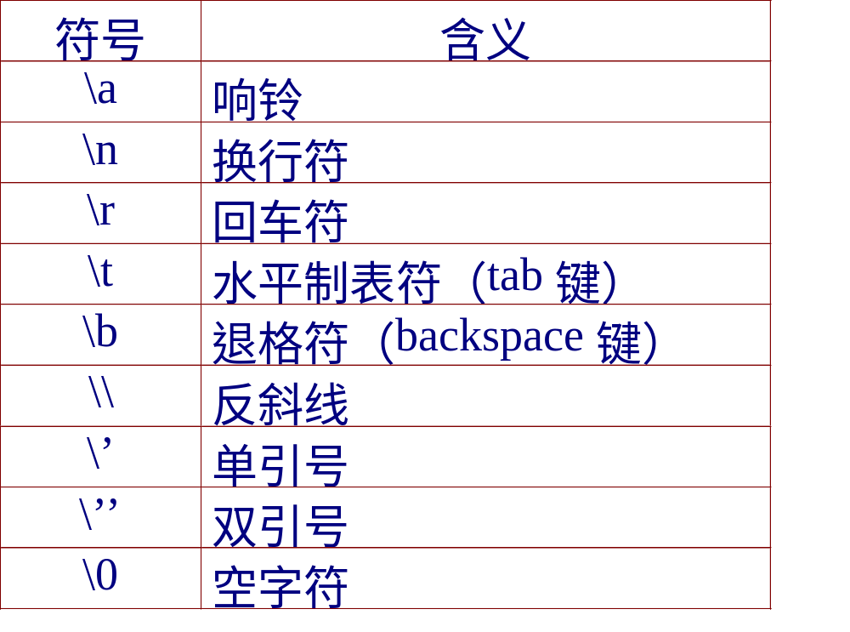
2.2.1 常量（续）
转义序列表示方法：以反斜线(\)开头，后跟字符的ASCII码值；
表2-2 C++中常用转义序列符
八进制表示：\ddd；
例如：\101
十六进制表示：\xhh；
例如：\x41
陕西科技大学计算机系

Slide 14
2.2.1 常量（续）
四、布尔常量
有两个值：true和false；
五、字符串常量（串常量，字符串）
一对双引号括起的字符序列，字符序列可以包含空格、转义序列或任何其他字符，这些字符不一定是C++字符集中的字符，只要C++编译器支持即可；
例如："This is a string; "
串常量与字符常量的区别：
陕西科技大学计算机系

Slide 15
2.2.1 常量（续）
字符常量
串常量
由一个字符型变量存放
由一维数组存放
用单引号括起
用双引号括起
字符串有一个结束符，该结束符用'\0'表示
字符常量'a'在内存中占用一个字节
字符串常量"a"在内存中占用两个字节
可进行加、减法运算
可进行连接、拷贝运算
陕西科技大学计算机系

Slide 16

2.2.1 常量（续）
六、符号常量
用来表示C++中的常量，即用一个与常量相关的标识符来替代常量；
优点：增加可读性，增强可维护性；
例如：PI表示3.1415926
定义方法：使用类型说明符const；
例如：const int size=80;
定义的符号常量必须初始化；
一个符号常量可看作是一个只读变量，由const定义的常量的值不可以改变；
陕西科技大学计算机系

Slide 17
2.2.1 常量（续）
Line1: #include <iostream.h>
Line2: const double pi=3.1415;
Line3: const double r;
Line4: void main()
Line5: {
Line6: double perimeter,area;
Line7: perimeter=2*pi*r;
Line8: pi=3.14;
Line9: area=pi*r*r;
Line10: cout<<perimeter<<", "<<area<<endl;
Line11: }
错误
const double r=3.2;
错误，不能修改pi的值
陕西科技大学计算机系

Slide 18
2.2.2 变量
一、变量的三个基本要素
变量名
内存
名字
变量
类型
地址值
...
三要素
类型
int c;
c=5;
c
5
1000H
数据值
...
值
地址值
数据值
地址值
二、变量的定义
可以在程序中随时定义变量，只要在该变量被使用前定义即可；
定义格式：<类型> <变量名表>;
例如：int a,b,c; double x,y,z;
陕西科技大学计算机系

Slide 19
2.2.2 变量（续）
同一程序块内不可以定义同名变量；
初始值
变量定义时可赋初始值；
声明格式：
数据类型 标识符1(初始值1), …,标识符n(初始值n);
数据类型 标识符1=初始值1, …,标识符n=初始值n;
例如：double price=15.5; int size=100;
未被初始化的变量的值或者是默认值，或者是无效值，由变量类型决定；
变量可被赋值，由变量名标识；
陕西科技大学计算机系

Slide 20
2.3 数组类型
数目固定、类型相同的若干个变量的有序集合；
陕西科技大学计算机系

Slide 21
2.3.1 数组的定义
1、格式
<类型> <数组名>[<大小1>][<大小2>]…;
说明：
方括号([ ])表示数组的维；
某维的大小必须是大于1的常量表达式；
2、示例
int a[3];
char b[3][5];
const int size=80;
int m[size];
陕西科技大学计算机系

Slide 22
2.3.2 数组的赋值
1、数组元素的表示
下标表示：
<数组名>[<下标表达式1>][<下标表达式2>]…;
说明：
<下标表达式>为一般表达式；
下标从0开始；
各个元素在内存中按其下标的升序顺序连续存放；
指针表示：
陕西科技大学计算机系

Slide 23
2.3.2 数组的赋值（续）
2、数组元素赋初值
利用初始值表（由一对花括号括起来的若干数据项组成）实现；
数组元素的个数要大于等于初始值表中数据项的个数；
例如：int a[5]={1,2,3,4,5}; int a[4]={5,4};
int b[2][3]={{1,2,3},{4,5,6}};
int b[2][3]={1,2,3,4,5,6};
int c[2][3][2]={{{5,4},{3}},{{2},{1,0}}};
3、数组元素的赋值
例如：int m[3]; m[0]=5; m[1]=3; m[2]=1;
陕西科技大学计算机系

Slide 24
2.3.3 字符数组
说明：
字符数组是指数组元素是char类型的数组；
注意字符常量、字符数组与字符串常量的区别；
例如：
char s1[4]={'a', 'b', 'c', 'd'};
字符数组
char s2[5]={'a', 'b', 'c', 'd', '\0'};
字符数组
(字符串)
等价于
char s2[5]="abcd";
char s3[5]="abcde";
╳
char s3[]="abcde";
陕西科技大学计算机系

Slide 25
2.4 枚举类型
枚举类型是若干个有名字的整型常量的集合；
陕西科技大学计算机系

Slide 26
2.4.1 枚举声明和枚举变量
一、枚举声明
enum <枚举名>{<枚举表>}；
<枚举表>由若干个枚举符组成，多个枚举符之间用逗号分隔；
枚举符是用标识符表示的整型常量，又称枚举常量；
枚举常量的值默认为最前边的一个为0，其后的值依次加1；
枚举常量的值也可显式定义，未显式定义的则在前一个值的基础上加1；
陕西科技大学计算机系

Slide 27
2.4.1 枚举声明和枚举变量（续）
例如：enum day {Sun,Mon,Tue,Wed,Thu,Fri,Sat};
enum day {Sun=7,Mon=1, Tue,Wed,Thu,Fri,Sat};
二、枚举变量
enum <枚举名> <枚举变量名表>;
多个枚举变量之间用逗号分隔；
例如： enum day d1,d2,d3;
enum day {Sun,Mon,Tue,Wed,Thu,Fri,Sat} d1,d2,d3;
陕西科技大学计算机系

Slide 28
2.4.2 枚举变量的值
其值是该枚举变量所属的枚举声明的枚举表的某一个枚举符；
利用枚举符所表示的整型值给枚举变量赋值时，需要进行类型强制；
例如：
d1=Sun;
d2=Sat;
d3=(enum day)4;
陕西科技大学计算机系

Slide 29
2.5.1 指针
1、什么是指针
指针是用来存放某个变量的地址值的一种变量；
指针的类型是它所指向变量的类型；
内存
地址值
指针本身数据值的类型是unsigned long int型；
a
5
1000H
...
p
1000H
3000H
例如：
int a(5);
int *p=&a;
陕西科技大学计算机系

Slide 30
2.5.1 指针（续）
2、如何定义指针
<类型> *<指针名1>, *<指针名2>,…;
例如：
int *pi; char (*pa)[3];
float *pl; int (*pf)();
char *pc; int **pp;
3、指针的赋值（内存地址值）
指针必须被赋值后才可使用；
一般变量、数组元素、结构成员的地址值为变量名前加运算符&；
数组的地址值用该数组名表示；
陕西科技大学计算机系

Slide 31
2.5.1 指针（续）
函数的地址值用该函数的名字表示；
例如：
int a,b[10]; double sin(double x);
int *p=&a,*p=&b[3]; double (*pf)();
int a[10],*p=a; pf=sin;
3、指针的运算
赋值运算。例如：int a,*p=&a,*q; q=p;
一个指针可以加上或减去一个整数值；
在一定条件下(指向同一数组的不同元素)，两个指针可以相减；
在一定条件下(指向同一数组元素)，两个指针可以比较；
陕西科技大学计算机系

Slide 32
2.5.2 指针和数组
1、C++中指针与数组的关系
C++通过指针访问数组中的每个元素；
数组不能参与表达式求值。在运算表达式中，一个标识数组对象的操作数在运算表达式中被自动转换为一个指向数组对象的第一个元素对象的指针值。
2、一维数组的指针表示法
C++中规定：任何一个数组的名字是一个常量指针，其值是该数组的首元素的地址值；
例如： int a[5];
数组表示法：a[i]，i=0,1,2,3,4
指针表示法：*(a+i)
a与&a[0]
相同
陕西科技大学计算机系

Slide 33
2.5.2 指针和数组（续）
3、二维数组的指针表示法
int b[2][5];
数组表示法：b[i][j] i=0,1; j=0,1,2,3,4
指针表示法：
*(*(b+i)+j)
*(b[i]+j)
(*(b+i))[j]
*(&b[0][0]+5*i+j)
4、三维数组的指针表示法（同二维）
5、示例
陕西科技大学计算机系

Slide 34
2.5.2 指针和数组（续）
例2.1：分析下列程序的输出结果。
#include <iostream.h>
void main()
{
static int a[5]={5,4,3,2,1};
int i,j;
i=a[0]+a[4];
j=*(a+2)+*(a+4);
cout<<i<<endl<<j<<endl;
}
a
a[0]
5
a[1]
4
a+2
a[2]
3
a[3]
2
a+4
a[4]
1
输出
6
4
陕西科技大学计算机系

Slide 35
2.5.2 指针和数组（续）
例2.2：分析下列程序的输出结果。
#include <iostream.h>
void main()
{
static char s1[]="abcde",s2[5]={'m', 'n', 'p', 'q', '\0'};
char *ps=s1;
cout<<s1<<" or "<<s2<<endl;
cout<<s2[1]<<s2[2]<<s1[3]<<s1[4]<<endl;
cout<<*ps<<*(ps+2)<<*(ps+4)<<*ps+2<<endl;
}
输出
abcde or mnpq
npde
ace99
a的ASCII码值
为0x61，即97
陕西科技大学计算机系

Slide 36
2.5.2 指针和数组（续）
例2.3：分析下列程序的输出结果。
#include <iostream.h>
void main()
{
static int b[][3]={{1,2,3},{4},{5,6}};
b[0][2]=7;
b[1][2]=8;
cout<<**b<<"\t"<<**(b+1)<<"\t“;
cout<<*(*(b+1)+2)<<"\n";
cout<<b[0][2]+b[1][2]+b[2][2]<<endl;
}
输出
1 4 8
15
陕西科技大学计算机系

Slide 37
2.5.2 指针和数组（续）
例2.4：分析下列程序的输出结果。
#include <iostream.h>
void main()
{
static char t[][3][5]={"abcd", "efgh", "ijkl", "mnop",
"qrst", "uvwx"};
cout<<t[1][2][3]<<*(t[1][2]+3)<<*(*(*(t+1)+2)+3)
<<*(*(t[1]+2)+3)<<endl;
cout<<**t<<"\t"<<*(*(t+1)+1)<<"\t"<<t[0][2]
<<"\t"<<**t+1<<endl;
}
输出
xxxx
abcd qrst ijkl bcd
陕西科技大学计算机系

Slide 38
2.5.2 指针和数组（续）
指针数组
一个数组，若其元素均为指针类型数据，称为指针数组，也就是说，指针数组中的每一个元素都相当于一个指针变量。
一维指针数组的定义形式为:
类型名*数组名［数组长度］；
例如：
int*pa［3］；int a［3］＝{1，2，3};
int*pa［3］＝{＆a［0］,＆a［1］,＆a［2］};
陕西科技大学计算机系

Slide 39
2.5.2 指针和数组（续）
例2.5：分析下列程序的输出结果。
#include <iostream.h>
void main()
{
int a[3]={1,2,3};
int *pa[3];
pa[0]=&a[0];
pa[1]=&a[1];
*(pa+2)=a+2;
cout<<*pa[0]<<','<<**(pa+1)<<','<<*pa[2]<<endl;
}
陕西科技大学计算机系

Slide 40
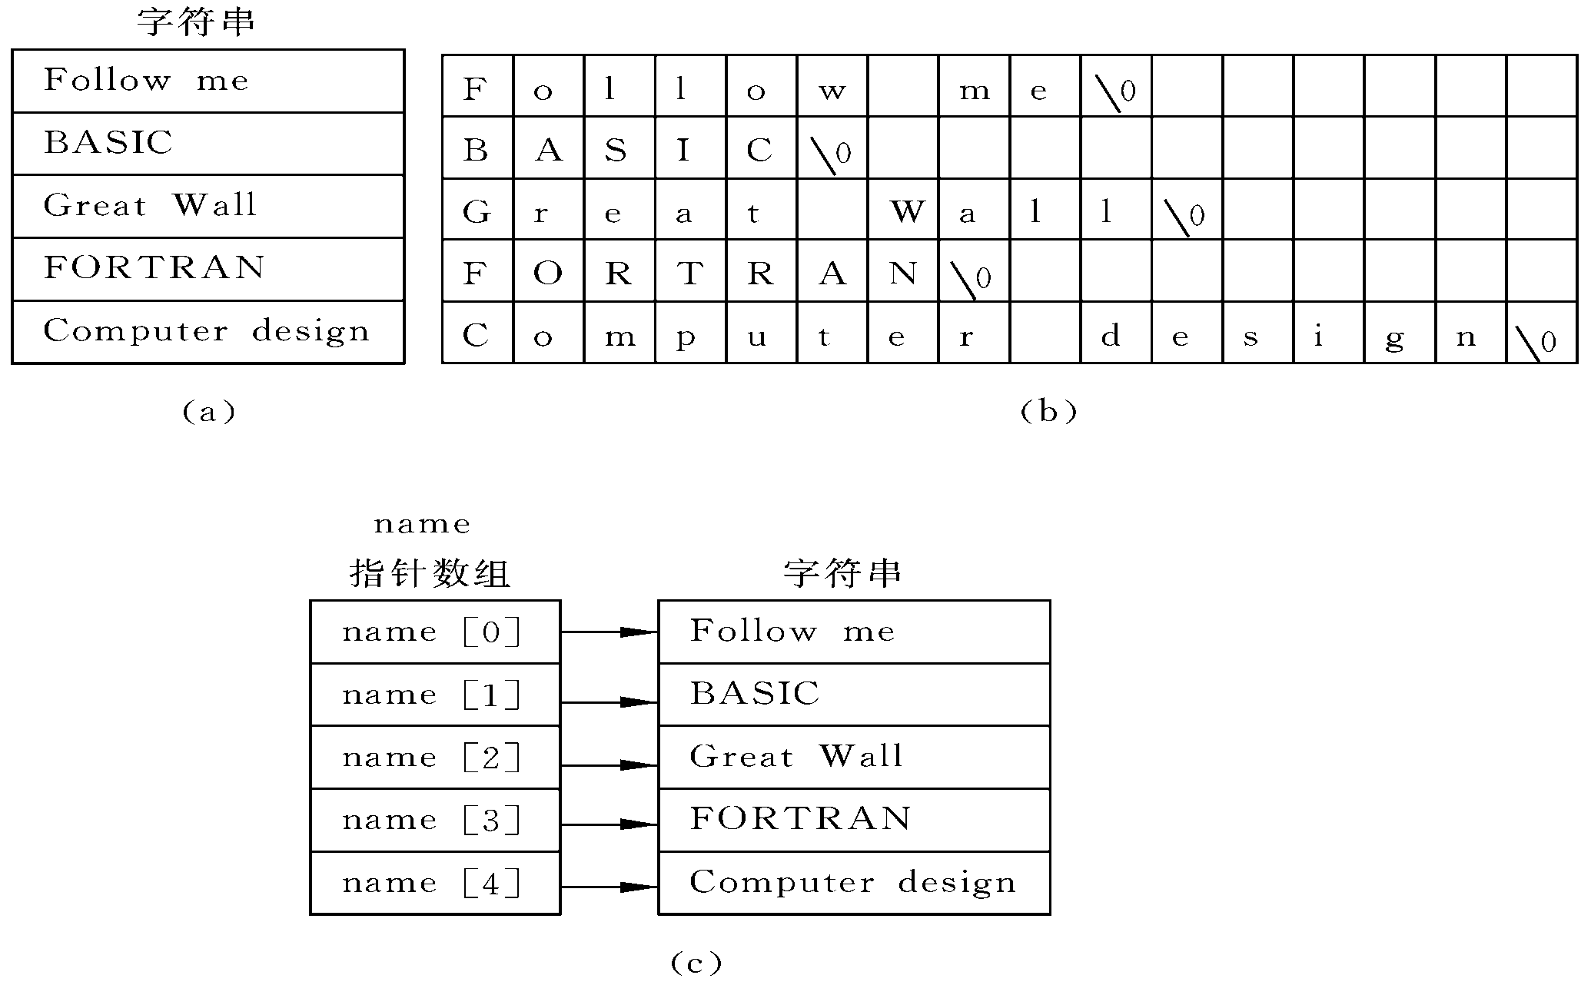
2.5.2 指针和数组（续）
陕西科技大学计算机系

Slide 41
2.5.2 指针和数组（续）
指向由ｍ个元素组成的一维数组的指针变量
例2.6：分析下列程序的输出结果。
#include <iostream.h>
int a[2][3]={1,2,3,4,5,6};
void main()
{
int (*pa)[3];
pa=a+1;
cout<<pa[-1][0]<<','<<pa[0][0]<<','<<*(*pa+2)<<endl;
}
陕西科技大学计算机系

Slide 42
2.5.3 字符指针
1．字符指针
  字符指针是指向字符串的指针。
  字符指针指向字符串的首字符。由于字符指针名是变量指针，要比字符数组名（常量指针）操作起来更加方便。
  字符数组只能在定义或说明时用字符串对它进行初始化，而字符指针不仅可用字符串对它进行初始化，而且还可以用字符串对它赋值。
  例:char *p="abcd″, *q;
  q="mnpq″
陕西科技大学计算机系

Slide 43
2.5.3 字符指针(续)
例2.7：分析下列程序的输出结果。
#include <iostream.h>
void main()
{
char *p, s1[10],s2[10];
p="teacher";
for (int i(0); i<7; i++) s1[i]=*p+++1;
s1[i]='\0';
cout<<s1<<endl;
for (i=0; i<7; i++) s2[i]=*(s1+i)-1;
s2[i]='\0';
cout<<s2<<endl;
}
陕西科技大学计算机系

Slide 44
2.5.3 字符指针(续)
2. 字符指针数组
字符指针数组是指数组元素为字符指针的数组。它可用来存放若干个字符串。
例:char *ps［3］={″abc″,″def″,″ijk″};
陕西科技大学计算机系

Slide 45
2.5.3 字符指针(续)
例2.8：分析下列程序的输出结果。
#include <iostream.h>
char *s[]={"char","long","int"};
void main()
{
s[0]="double";
*(s+1)="float";
cout<<s[0]<<endl;
cout<<*(s+1)<<endl;
cout<<s[2]<<endl;
cout<<*(*s+2)<<','<<*(s[2]+1)<<endl;
}
陕西科技大学计算机系

Slide 46
2.5.4 引用
标识对象的一种机制；
对对象存储地址的抽象，但引用不是值；
引用有类型；
变量的别名；
1、定义格式
<类型> &<引用名>(<变量名>);
或 <类型> &<引用名>=<变量名>;
2、初始化与赋值
定义引用时必须初始化；
可以将一个引用赋给某个变量；
引用可被赋值；
陕西科技大学计算机系

Slide 47
2.5.4 引用（续）
示例：
int a=3;
int &m=a;
int n=m;
int *p=&m;
m=m+5;
p
a
8
m
3
定义引用并初始化
将引用赋值给变量
n
3
a=8，对引用的操作就是对被引用者的操作
3、引用的功能
用做函数的参数或函数的返回值；
陕西科技大学计算机系

Slide 48
2.5.4 引用（续）
例2.9：分析下列程序的输出结果。
陕西科技大学计算机系

Slide 49
2.6.1 算术运算符
1、普通算术运算符
单目算术运算符：-（取负）、+（取正）；
双目算术运算符：+、-、*、/、%(只用于int型)；
单目运算符优先级高于双目运算符；
2、增1和减1运算符
单目运算符：++、--；
陕西科技大学计算机系

Slide 50
2.6.1 算术运算符（续）
++运算符的两种方式：前缀方式与后缀方式；
前缀方式与后缀方式的区别：
前缀运算表达式的值为原来变量值加1；
后缀运算表达式的值为原来变量值；
两种方式的变量的值都加1；
示例：
int a(1);
++a;
int b(1);
b++;
表达式++a的值为2，变量a的值为2;
表达式b++的值为1，变量b的值为2;
陕西科技大学计算机系

Slide 51
2.6.2 关系运算符
双目运算符：>、<、>=、<=、==、!=
前四种优先级高于后两种；
陕西科技大学计算机系

Slide 52
2.6.3 逻辑运算符
单目运算符：!
双目运算符：&&、||
优先级：&&、||、!
陕西科技大学计算机系

Slide 53
2.6.4 位操作运算符
1、逻辑位运算符
单目逻辑位运算符：~
双目逻辑位运算符：&、|、^
双目逻辑位运算符的优先级：&、|、^；
2、移位运算符
双目运算符：<<、>>；
<<时移掉的位被丢弃，右边移出的空位补0；
>>时移掉的位被丢弃，左边移出的空位补0或符号位；
陕西科技大学计算机系

Slide 54
2.6.5 赋值运算符
简单赋值运算符：=
复合赋值运算符：+=、-=、*=、/=、%=、&=、|=、^=、<<=、>>=
陕西科技大学计算机系

Slide 55
2.6.6 其他运算符
1、三目运算符
格式：d1?d2:d3
功能：先计算d1，若其非零，表达式的值为d2的值，否则为d3的值；
表达式类型：d2和d3中类型较高者的类型；
2、逗号运算符
格式：d1,d2,…,dn
表达式的值和类型：由最后一个表达式确定；
优先级在所有运算符中最低；
3、sizeof运算符
陕西科技大学计算机系

Slide 56
2.6.6 其他运算符（续）
格式：
sizeof(<类型说明符>);
或 sizeof(<表达式>);
功能：返回其后的类型说明符或表达式所表示的数在内存中所占的字节；
4、单目运算符&和*
&：取地址；
*：用在指针名前，表示取指针的内容；
5、强制类型运算符
格式：
<类型说明符> (<表达式>);
或 (<类型说明符>) <表达式>;
陕西科技大学计算机系

Slide 57
2.6.6 其他运算符（续）
强制类型转换可将高类型转换为低类型，是一种不安全的转换；
示例：
double f(3.85);
int h;
h=int(f);
该转换是暂时的，一次性的；
示例：
int a(3),m;
double b;
b=3.56+double(a);
m=a+5;
陕西科技大学计算机系

Slide 58
2.6.7 运算符和优先级和结合性
P52，表2.3
陕西科技大学计算机系

Slide 59
2.7.1 表达式的种类
由运算符和操作数组成的式子；
常见的表达式
算术表达式；
逻辑表达式；
关系表达式；
赋值表达式；
条件表达式；
逗号表达式；
陕西科技大学计算机系

Slide 60
2.7.1 表达式的种类（续）
注意事项：
连续的两个运算符之间用空格分隔；
int a(3), b(5);
a+ ++b
可用括号来改变运算符优先级；
双目运算符的左右可以用空格符和操作数分开；
过长的表达式可分成几个表达式；
陕西科技大学计算机系

Slide 61
2.7.2 表达式的值和类型
一、确定表达式的值
先确定运算符的功能；
确定计算顺序：先考虑优先级，再考虑结合性；
二、表达式求值方法与确定类型的方法
陕西科技大学计算机系

Slide 62
2.7.2 表达式的值和类型（续）
例2.10：分析下列程序的输出结果(算术表达式)。
    #include <iostream.h>
    void main()
    {
    int a;
    a=7*2+-3%5-4/3;
    float b;
    b=510+3.2e3-5.6/0.03;
    cout<<a<<"\t"<<b<<endl;
    int m(3),n(4);
    a=m++ - --n;
    cout<<a<<"\t"<<m<<"\t"<<n<<endl;
    }
陕西科技大学计算机系

Slide 63
2.7.2 表达式的值和类型（续）
例2.11：分析下列程序的输出结果(算术表达式)。
    #include <iostream.h>
    void main()
    {
    unsigned a(0xab),b(20);
    a&=b;
    a^=a;
    cout<<a<<"\t"<<b<<endl;
    int x(-3),y(5);
    x>>y;
    x<<=y;
    x|=y^~y;
    y&=~x+1;
    cout<<x<<"\t"<<y<<endl;
    }
输出：
0 20
-1 1
陕西科技大学计算机系

Slide 64
2.7.2 表达式的值和类型（续）
例2.12：分析下列程序的输出结果(关系表达式)。
    #include <iostream.h>
    void main()
    {
    char x('m'),y('n');
    int n;
    n=x<y;
    cout<<n<<endl;
    n=x==y-1;
    cout<<n<<endl;
    n=('y'!= 'Y')+(5>3)+(y-x==1);
    cout<<n<<endl;
    }
输出：
1
1
3
陕西科技大学计算机系

Slide 65
2.7.2 表达式的值和类型（续）
例2.13：分析下列程序的输出结果(逻辑表达式)。
    #include <iostream.h>
    void main()
    {
    int x,y,z;
    x=y=z=1;
    --x&&++y&++z;
    cout<<x<<"\t"<<y<<"\t"<<z<<endl;
    ++x&&++y&&++z;
    cout<<x<<"\t"<<y<<"\t"<<z<<endl;
    ++x&&y--||++z;
    cout<<x<<"\t"<<y<<"\t"<<z<<endl;
    }
输出：
0 1 1
1 2 2
2 1 2
注意逻辑
表达式的
求值方法
陕西科技大学计算机系

Slide 66
2.7.2 表达式的值和类型（续）
例2.14：分析下列程序的输出结果(条件表达式)。
    #include <iostream.h>
    void main()
    {
    int a(3),b(4),c;
    c=a>b?++a:++b;
    cout<<a<<","<<b<<","<<c<<endl;
    c=a-b?a+b:a-3?b:a;
    cout<<a<<","<<b<<","<<c<<endl;
    }
注意三目
运算符的
判断条件
输出
3,5,5
3,5,8
陕西科技大学计算机系

Slide 67
2.7.2 表达式的值和类型（续）
例2.15：分析下列程序的输出结果(赋值表达式)。
    #include <iostream.h>
    void main()
    {
    int x(1),y(3),z(5);
    x+=y*=z-=2;
    cout<<x<<", "<<y<<", "<<z<<endl;
    x*=y/=z-=x;
    cout<<x<<", "<<y<<", "<<z<<endl;
    x=y=z=2;
    z=(x+=2)+(y+=4)+2;
    cout<<x<<", "<<y<<“, "<<z<<endl;
    }
输出：
10,9,3
-10,-1,-7
4,6,12
陕西科技大学计算机系

Slide 68
2.7.2 表达式的值和类型（续）
例2.16：分析下列程序的输出结果(逗号表达式)。
    #include <iostream.h>
    void main()
    {
    int a,b,c;
    a=1,b=2,c=a+b+3;
    cout<<a<<", "<<b<<", "<<c<<endl;
    c=(a++,a+=b,a+b);
    cout<<a<<", "<<b<<", "<<c<<endl;
    }
输出
1,2,6
4,2,6
陕西科技大学计算机系

Slide 69
2.7.3 表达式中的类型转换
一、隐含转换
双目运算中操作数的类型转换；
是一种保值转换，转换类型由低到高；
转换规则：
int unsigned long unsigned long double
short,char float
二、强制转换
显式强制转换（通过强制转换运算符实现）；
陕西科技大学计算机系

Slide 70
2.7.3 表达式中的类型转换(续)
隐式强制转换：
在赋值表达式中，当左值（赋值运算符左边的值）和右值（赋值运算符右边的值） 的类型不同时，一律将右值类型强制转换为左值的类型；
在函数有返回值的调用中，将return后面的表达式的类型强制转换为该函数的类型；
隐含转换
类型转换
显式
强制转换
赋值表达式
隐式
函数返回值
陕西科技大学计算机系

Slide 71
2.8 类型定义
1、格式
typedef <已有类型名> <新类型名表>;
例如：
typedef double wages,bouns;
wages weekly;
bouns monthly;
2、自定义类型的作用
改善程序的可读性，增加所定义变量的信息
书写简练
提高程序的可移植性
陕西科技大学计算机系

Slide 72
2.9 结构和联合
2.9.1 结构体
1.结构和结构变量的定义
  结构是一种构造数据类型，具有这种数据类型的变量称为结构变量。
结构类型定义格式如下：
struct <结构名>
{ <若干成员说明> }；
例: struct card
{ int pips;
char suit;
};
陕西科技大学计算机系

Slide 73
2.9 结构和联合(续)
定义结构变量的格式如下：
struct <结构名> <结构变量名表>；
例:struct card c1, c2, *pc, cards［52］;
陕西科技大学计算机系

Slide 74
2.9 结构和联合(续)
2. 结构变量成员的表示和赋值
  一般结构变量的成员用运算符.表示。
  指向结构变量指针的成员用运算符-＞表示。
      结构变量名.员名
      结构变量指针名-＞ 成员名
      (*结构变量指针名).成员名
      结构数组名［下标］.成员名
陕西科技大学计算机系

Slide 75
2.9 结构和联合(续)
struct card c1={5, ‘s’},c2={10,’c’};
struct card c, *pc;
c.pips=2;
c.suit='d';
pc=&c;
pc->pips=1；
pc->suit='s'；
struct card c1={2,'d'},c2,*pc;
c2=c1;
pc=&c1;
大王(red joker)
小王(black joker)
黑桃(spade)
红桃(heart)
方块(diamond)
梅花(club)
陕西科技大学计算机系

Slide 76
2.9 结构和联合(续)
例2.19：分析下列程序的输出结果。
#include <iostream.h>
struct student
{ char *name;
long su_no:
double math, english;};
void main()
{ struct student s1={“Zhang”,3001,85,92},
s2={“Ma”, 3005,80,85};
double a1=(s1.math+s1.english)/2;
double a2=(s2.math+s2.english)/2;
cout<<s1.name<<'\t'<<al<<endl;
cout<<s2.name<<'\t'<<a2<<endl;
}
陕西科技大学计算机系

Slide 77
2.9 结构和联合(续)
3. 结构变量在程序中的应用
  结构变量和指向结构变量的指针在程序中通常作为函数的参数和函数的返回值。
  结构变量作函数参数实现传值调用，其调用效率较低。
  指向结构变量的指针作函数参数实现传址调用，其调用效率较高。
陕西科技大学计算机系

Slide 78
2.9 结构和联合(续)
例2.20：求3个学生中某个学生的平均成绩
#include <iostream.h>
#include <string.h>
struct student
{ char *name;
double score[3]; };
struct student stu[3]=
{ { "Fan", 80,82,87},
{ "wang",90,85,80},
{ "Li", 83,78,70}
};
陕西科技大学计算机系

Slide 79
2.9 结构和联合(续)
例2.20：求3个学生中某个学生的平均成绩
struct student *find(struct student*s);
void main()
{
struct student *p;
p=find(stu);
cout<<p->name<<':';
cout <<(p->score[0]+p->score[1]+p->score[2])/3;
cout <<endl;
}
陕西科技大学计算机系

Slide 80
2.9 结构和联合(续)
例2.20：求3个学生中某个学生的平均成绩
struct student*find(struct student*s)
{
char name1[20];
cout<<"Input student's name:";
cin>>name1;
for(int i(0);i<3;i++)
if(strcmp(name1,s[i].name)==0)
return s+i;
return 0;
}
陕西科技大学计算机系

Slide 81
2.9 结构和联合(续)
例2.21：分析下列程序的输出结果。
        #include <iostream.h>
        void main()
        {
        union{
        int a[3];
        char s[12];
        }u;
        u.a[0]=0x20494542;
        u.a[1]=0x474e494a;
        u.a[2]=0x00000a21;
        cout<<u.s;
        cout<<sizeof(u)<<endl; }
陕西科技大学计算机系

